Slide 1
第五章 数据库完整性

Slide 2
数据库完整性
数据库的完整性
数据的正确性和相容性
是否真实反映现实世界，同一对象在不同关系表中是否符合逻辑
数据的完整性和安全性是两个不同概念
数据的完整性
防止数据库中存在不符合语义的数据，也就是防止数据库中存在不正确的数据
防范对象：不合语义的、不正确的数据
数据的安全性
保护数据库防止恶意的破坏和非法的存取
防范对象：非法用户和非法操作

Slide 3
数据库完整性(续)
为维护数据库的完整性，DBMS必须：
1.提供定义完整性约束条件的机制
2.提供完整性检查的方法
3.违约处理

Slide 4
完整性约束条件
完整性约束条件作用的对象：
列：对属性的取值类型、范围、精度等的约束条件；
元组：对元组中各个属性列间的联系的约束；
关系：对若干元组间、关系集合上以及关系之间的联系的约束；
静态
对静态对象的约束是反映数据库状态合理性的约束
动态
对动态对象的约束是反映数据库状态变迁的约束

Slide 5
完整性约束条件分类
六类完整性约束条件
静态列级约束
静态元组约束
静态关系约束
动态列级约束
动态元组约束
动态关系约束

Slide 6
完整性约束条件（续）
静态列级约束
对取值域的说明
最常见、最简单、最容易实现的一类完整性约束
五类静态列级约束
（1）数据类型约束：数据的类型、长度、单位、精度等
例：学生姓名的数据类型为字符型，长度8
（2）对数据格式的约束
例：学号：前两位表示入学年份，后四位为顺序编号
日期：YY.MM.DD

Slide 7
完整性约束条件（续）
（3）取值范围或取值集合的约束
例：规定成绩的取值范围为0～100
年龄的取值范围为14～29
性别的取值集合为[男、女]
（4）对空值的约束
空值：未定义或未知的值
空值：与零值和空格不同
有的列允许空值，有的则不允许，如成绩可为空值
（5）其他约束
例：关于列的排序说明、组合列等

Slide 8
完整性约束条件（续）
静态元组约束
规定元组的各个列之间的约束关系
例：订货关系中 发货量＜＝订货量
教师关系中 教授的工资＞＝7000元
静态关系约束
关系的各个元组之间或若干关系之间存在的各种联系或约束
常见静态关系约束：
实体完整性约束、参照完整性约束、函数依赖关系、统计约束

Slide 9
完整性约束条件（续）
函数依赖约束
函数字段间存在的函数依赖
例：在学生－课程－教师关系
SJT(S,J,T)的函数依赖：
（（S,J）→T,T→J）
主码：（S,J)
统计约束
定义某个字段值，一个关系多个元组的统计值之间的约束关系
例：职工平均工资的2倍<=部门经理的工资<=职工平均工资的5倍
职工平均工资值：统计值

Slide 10
完整性约束条件（续）
动态列级约束
动态列级约束是修改列定义或列值时应满足的约束条件
1）修改列定义时的约束
例：将原来允许空值的列改为不允许空值时：
该列目前已存在空值，则拒绝这种修改
2）修改列值时的约束
修改列值时新旧值之间要满足的约束条件
例: 职工工资调整>=原来工资
年龄只能增长

Slide 11
完整性约束条件（续）
动态元组约束
修改元组值：各个字段之间要满足的约束条件
例：职工工资调整不得低于其原来工资+工龄*1.5
动态关系约束
关系变化前后状态：限制条件
例：事务一致性、原子性等约束条件

Slide 12
完整性检查
立即执行的约束（Immediate constraints）
语句执行完后立即检查是否违背完整性约束
延迟执行的约束（Deferred constraints）
完整性检查延迟到整个事务执行结束后进行
例：银行数据库中”借贷总金额应平衡“的约束就应该是延迟执行的约束
从账号A转一笔钱到账号B为一个事务，从账号A转出去钱后账就不平了，必须等转入账号B后账才能重新平衡，这时才能进行完整性检查。

Slide 13
违约处理
拒绝该操作
其他处理方法

Slide 14
第五章 数据库完整性
5.1 实体完整性
5.2 参照完整性
5.3 用户定义的完整性
5.4 完整性约束命名字句
*5.5 域中的完整性限制
5.6 触发器
5.7 小结

Slide 15
5.1 实体完整性
5.1.1 实体完整性定义
5.1.2 实体完整性检查和违约处理

Slide 16
5.1.1 实体完整性定义
关系模型的实体完整性
CREATE TABLE中用PRIMARY KEY定义
单属性构成的码有两种说明方法
定义为列级约束条件
定义为表级约束条件
对多个属性构成的码只有一种说明方法
定义为表级约束条件

Slide 17
实体完整性定义(续)
［例1］ 将Student表中的Sno属性定义为码
(1)在列级定义主码
CREATE TABLE Student
(Sno CHAR(9) PRIMARY KEY，
Sname CHAR(20) NOT NULL，
Ssex CHAR(2) ，
Sage SMALLINT，
Sdept CHAR(20));

Slide 18
实体完整性定义(续)
(2)在表级定义主码
CREATE TABLE Student
(Sno CHAR(9)，
Sname CHAR(20) NOT NULL，
Ssex CHAR(2) ，
Sage SMALLINT，
Sdept CHAR(20)，
PRIMARY KEY (Sno)
);

Slide 19
实体完整性定义(续)
［例2］将SC表中的Sno，Cno属性组定义为码
CREATE TABLE SC
(Sno CHAR(9) NOT NULL，
Cno CHAR(4) NOT NULL，
Grade SMALLINT，
PRIMARY KEY (Sno，Cno) /*只能在表级定义主码*/
);

Slide 20
实体完整性定义(续)
列级，主键只有一列
表级，主键有一列或多列
CREATE TABLE employee (
empno DECIMAL(2) PRIMARY KEY,
name VARCHAR(8),
age DECIMAL(3),
deptno DECIMAL(2)
);
CREATE TABLE employee (
empno DECIMAL(2),
name VARCHAR(8),
age DECIMAL(3),
deptno DECIMAL(2),
CONSTRAINT pk_no PRIMARY KEY(empno)
);
CREATE TABLE employee (
empno DECIMAL(2),
name VARCHAR(8),
age DECIMAL(3),
deptno DECIMAL(2),
CONSTRAINT pk_no PRIMARY KEY(empno,deptno)
);

Slide 21
实体完整性定义(续)
删除主键约束
创建表后添加主键约束
ALTER TABLE Student
DROP PRIMARY KEY;
ALTER TABLE Student
ADD CONSTRAINT pk_no PRIMARY KEY(sno);

Slide 22
5.1 实体完整性
5.1.1 实体完整性定义
5.1.2 实体完整性检查和违约处理

Slide 23
5.1.2 实体完整性检查和违约处理
插入或对主码列进行更新操作时，RDBMS按照实体完整性规则自动进行检查。包括：
1. 检查主码值是否唯一，如果不唯一则拒绝插入或修改
2. 检查主码的各个属性是否为空，只要有一个为空就拒绝插入或修改

Slide 24
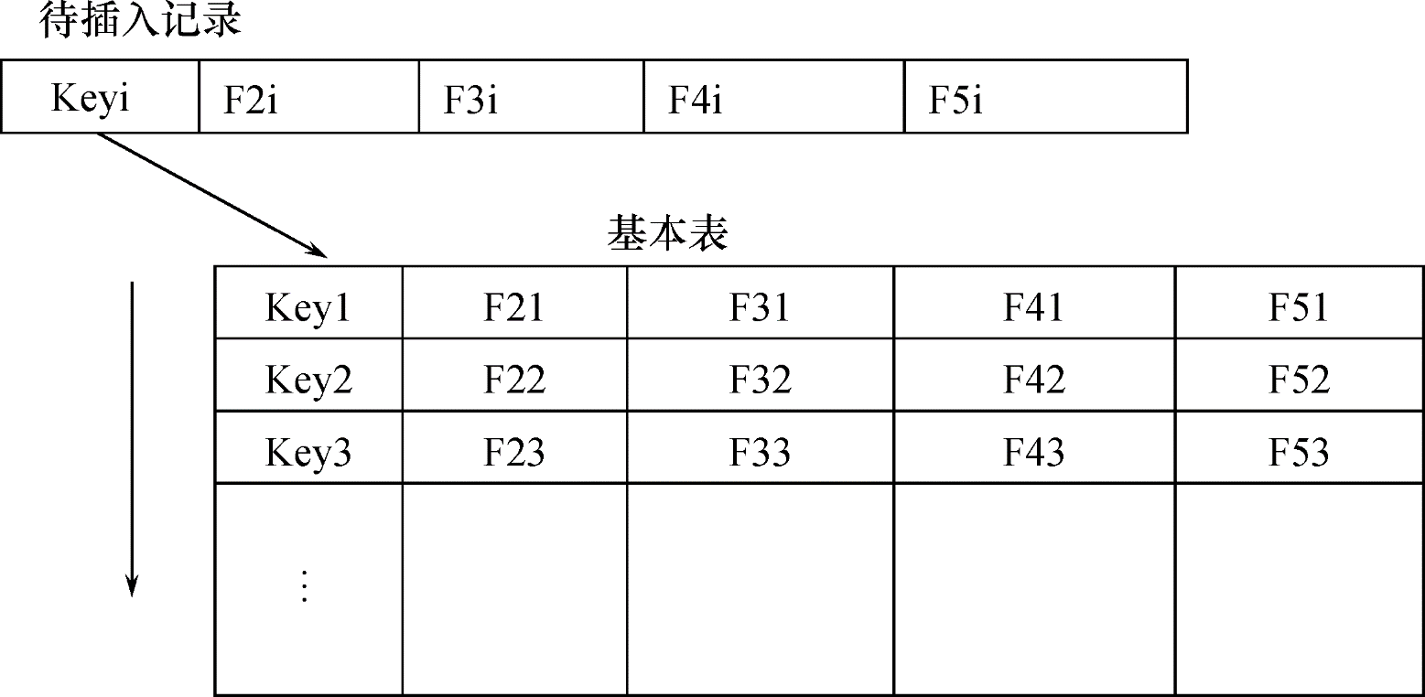
实体完整性检查和违约处理(续)
检查记录中主码值是否唯一的一种方法是进行全表扫描

Slide 25
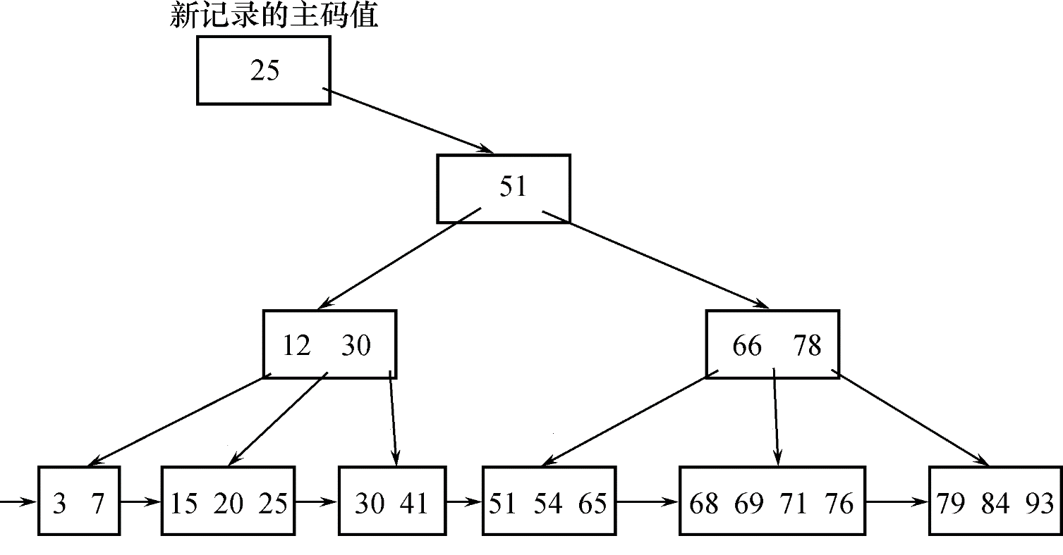
实体完整性检查和违约处理(续)
索引
全表扫描十分耗时，RDBMS一般都在主码上自动建立一个索引。
（或86 ）

Slide 26
第五章 数据库完整性
5.1 实体完整性
5.2 参照完整性
5.3 用户定义的完整性
5.4 完整性约束命名字句
*5.5 域中的完整性限制
5.6 触发器
5.7 小结

Slide 27
5.2 参照完整性
5.2.1 参照完整性定义
5.2.2 参照完整性检查和违约处理

Slide 28
5.2.1 参照完整性定义
关系模型的参照完整性定义
在CREATE TABLE中用FOREIGN KEY短语定义哪些列为外码;
用REFERENCES短语指明这些外码参照哪些表的主码;
外键约束要求：被定义为外键的属性，其取值只能为主表中引用属性的值或NULL值 ;

Slide 29
参照完整性定义(续)
例如，关系SC中一个元组表示一个学生选修的某门课程的成绩，（Sno，Cno）是主码。Sno，Cno分别参照引用Student表的主码和Course表的主码
［例3］ 定义SC中的参照完整性
CREATE TABLE SC
(Sno CHAR(9) NOT NULL，
Cno CHAR(4) NOT NULL，
Grade SMALLINT，
PRIMARY KEY (Sno， Cno)， /*在表级定义实体完整性*/
FOREIGN KEY (Sno) REFERENCES Student(Sno)，
/*在表级定义参照完整性*/
FOREIGN KEY (Cno) REFERENCES Course(Cno)
/*在表级定义参照完整性*/
);

Slide 30
5.2 参照完整性
5.2.1 参照完整性定义
5.2.2 参照完整性检查和违约处理

Slide 31
参照完整性检查和违约处理
可能破坏参照完整性的情况及违约处理
被参照表（例如Student） | 参照表（例如SC） | 违约处理
可能破坏参照完整性 | 插入元组 | 拒绝
可能破坏参照完整性 | 修改外码值 | 拒绝
删除元组 | 可能破坏参照完整性 | 拒绝/级连删除/设置为空值
修改主码值 | 可能破坏参照完整性 | 拒绝/级连修改/设置为空值

Slide 32
违约处理
参照完整性违约处理
1. 拒绝(NO ACTION)执行
默认策略
2. 级联(CASCADE)操作
3. 设置为空值（SET-NULL）
对于参照完整性，除了应该定义外码，还应定义外码列是否允许空值
如 学生（学号，姓名，性别，专业号，年龄）
专业（专业号，专业名）

Slide 33
违约处理(续)
［例4］ 显式说明参照完整性的违约处理示例
CREATE TABLE SC
(Sno CHAR(9) NOT NULL，
Cno CHAR(4) NOT NULL，
Grade SMALLINT，
PRIMARY KEY（Sno，Cno），
FOREIGN KEY (Sno) REFERENCES Student(Sno)
ON DELETE CASCADE /*当删除student表中的元组时，级联删除SC表中相应的元组*/
ON UPDATE CASCADE， /*级联更新SC表中相应的元组*/
FOREIGN KEY (Cno) REFERENCES Course(Cno)
ON DELETE NO ACTION
/*当删除course 表中的元组造成了与SC表不一致时拒绝删除*/
ON UPDATE CASCADE
/*当更新course表中的cno时，级联更新SC表中相应的元组*/
)；

Slide 34
显式说明参照完整性
例：建立employee和department表，实现两表间的外键约束
CREATE TABLE department (
deptno DECIMAL(5) PRIMARY KEY,
dept_name VARCHAR(16)
);
CREATE TABLE employee (
empno DECIMAL(5) PRIMARY KEY,
name VARCHAR(10) NOT NULL,
age DECIMAL(3),
deptno DECIMAL(5),
CONSTRAINT FK_ID
FOREIGN KEY(deptno) REFERENCES department(deptno)
ON UPDATE CASCADE
);

Slide 35
删除employee表上的FK_ID约束
为employee表和department表设置外键约束，并指定为级联删除
ALTER TABLE employee
DROP CONSTRAINT FK_ID;
ALTER TABLE employee
ADD CONSTRAINT FK_ID FOREIGN KEY(deptno) REFERENCES department(deptno)
ON DELETE CASCADE;

Slide 36
第五章 数据库完整性
5.1 实体完整性
5.2 参照完整性
5.3 用户定义的完整性
5.4 完整性约束命名字句
*5.5 域中的完整性限制
5.6 触发器
5.7 小结

Slide 37
5.3 用户定义的完整性
用户定义的完整性就是针对某一具体应用的数据必须满足的语义要求
RDBMS提供，而不必由应用程序承担

Slide 38
5.3 用户定义的完整性
5.3.1 属性上的约束条件的定义
5.3.2 属性上的约束条件检查和违约处理
5.3.3 元组上的约束条件的定义
5.3.4元组上的约束条件检查和违约处理

Slide 39
5.3.1 属性上的约束条件的定义
CREATE TABLE时定义
列值非空（NOT NULL）
列值唯一（UNIQUE）
检查列值是否满足一个布尔表达式（CHECK）

Slide 40
属性上的约束条件的定义(续)
1.不允许取空值
［例5］ 在定义SC表时，说明Sno、Cno、Grade属性不允许取空值。
CREATE TABLE SC
（Sno CHAR(9) NOT NULL，
Cno CHAR(4) NOT NULL，
Grade SMALLINT NOT NULL，
PRIMARY KEY (Sno， Cno)，
/* 如果在表级定义实体完整性，隐含了Sno，Cno不允许取空值，则在列级不允许取空值的定义就不必写了 * /
）；

Slide 41
属性上的约束条件的定义(续)
2.列值唯一
［例6］ 建立部门表DEPT，要求部门名称Dname列取值唯一，部门编号Deptno列为主码
CREATE TABLE DEPT
(Deptno NUMERIC(2)，
Dname CHAR(9) UNIQUE，/*要求Dname列值唯一*/
Location CHAR(10)，
PRIMARY KEY (Deptno)
)；

Slide 42
属性上的约束条件的定义(续)
3. 用CHECK短语指定列值应该满足的条件
［例7］ Student表的Ssex只允许取“男”或“女”。
CREATE TABLE Student
(Sno CHAR(9) PRIMARY KEY，
Sname CHAR(8) NOT NULL，
Ssex CHAR(2) CHECK (Ssex =‘男’ OR Ssex=‘女’ ) ) ，
/*性别属性Ssex只允许取'男'或'女' */
Sage SMALLINT，
Sdept CHAR(20)
);

Slide 43
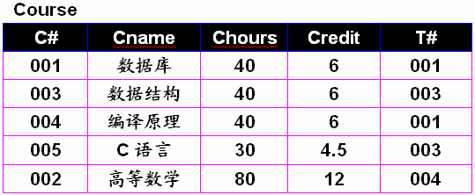
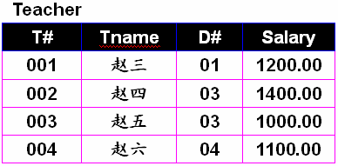
示例
Create Table Course ( C# char(3) , Cname char(12), Chours integer, Credit float(1) check (Credit >=0.0 and Credit<=5.0 ), T# char(3) references Teacher(T#) on delete cascade );
//假定每门课学分最多5分，最少0分

Slide 44
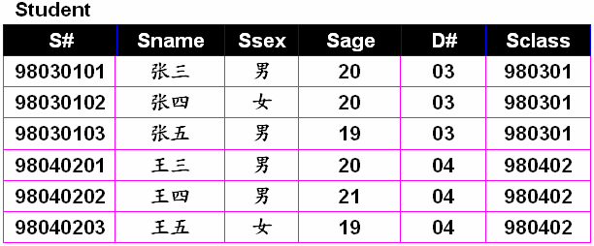
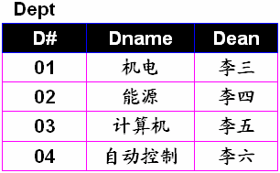
示例
Create Table Student ( S# char(8) not null unique, Sname char(10), Ssex char(2) check (Ssex=‘男’ or Ssex=‘女’), Sage integer check (Sage>=1 and Sage<150), D# char(2) references Dept(D#) on delete cascade,
Sclass char(6) );
//假定Ssex只能取{男，女}, 1=<Sage<=150, D#是外键

Slide 45
检查约束 check
MySQL数据库中可以设置检查约束，但是检查约束在表中是不生效的，也就是说仍然可以插入不符合条件的数据。
例：建立employee表，限制age字段的值必须大于20且小于60
CREATE TABLE employee (
empno DECIMAL(2) PRIMARY KEY,
name VARCHAR(8),
age DECIMAL(3),
phone VARCHAR(12) UNIQUE,
deptno DECIMAL(2),
CONSTRAINT age_CK CHECK (age>20 AND age<60)
);

Slide 46
检查约束 check
改用enum类型（约束条件少的）和触发器
［例7］ Student表的Ssex只允许取“男”或“女”。
CREATE TABLE Student
(Sno CHAR(9) PRIMARY KEY，
Sname CHAR(8) NOT NULL，
Ssex enum(‘男’‘女’ ) ，
/*性别属性Ssex只允许取'男'或'女' */
Sage SMALLINT，
Sdept CHAR(20)
);

Slide 47
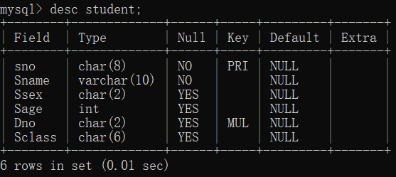
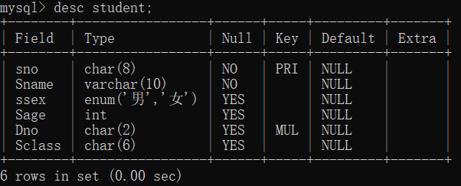

Slide 48
5.3 用户定义的完整性
5.3.1 属性上的约束条件的定义
5.3.2 属性上的约束条件检查和违约处理
5.3.3 元组上的约束条件的定义
5.3.4元组上的约束条件检查和违约处理

Slide 49
5.3.2 属性上的约束条件检查和违约处理
插入元组或修改属性的值时，RDBMS检查属性上的约束条件是否被满足
如果不满足则操作被拒绝执行

Slide 50
5.3 用户定义的完整性
5.3.1 属性上的约束条件的定义
5.3.2 属性上的约束条件检查和违约处理
5.3.3 元组上的约束条件的定义
5.3.4元组上的约束条件检查和违约处理

Slide 51
5.3.3 元组上的约束条件的定义
在CREATE TABLE时可以用CHECK短语定义元组上的约束条件，即元组级的限制
同属性值限制相比，元组级的限制可以设置不同属性之间的取值的相互约束条件

Slide 52
元组上的约束条件的定义(续)
［例9］ 当学生的性别是男时，其名字不能以Ms.打头。
CREATE TABLE Student
(Sno CHAR(9)，
Sname CHAR(8) NOT NULL，
Ssex CHAR(2)，
Sage SMALLINT，
Sdept CHAR(20)，
PRIMARY KEY (Sno)，
CHECK (Ssex='女' OR Sname NOT LIKE 'Ms.%')
/*定义了元组中Sname和 Ssex两个属性值之间的约束条件*/
)；
性别是女性的元组都能通过该项检查，因为Ssex=‘女’成立；
当性别是男性时，要通过检查则名字一定不能以Ms.打头

Slide 53
check中的条件可以是Select-From-Where内任何Where后的语句，包含 子查询。
示例
Create Table SC ( Sno char(8) check( S# in (select S# from student)) , Cno char(3) check( C# in (select C# from course)) ,
Score float(1) constraint ctscore check (Score>=0.0 and Score<=100.0),

Slide 54
5.3 用户定义的完整性
5.3.1 属性上的约束条件的定义
5.3.2 属性上的约束条件检查和违约处理
5.3.3 元组上的约束条件的定义
5.3.4 元组上的约束条件检查和违约处理

Slide 55
5.3.4 元组上的约束条件检查和违约处理
插入元组或修改属性的值时，RDBMS检查元组上的约束条件是否被满足
如果不满足则操作被拒绝执行

Slide 56
第五章 数据库完整性
5.1 实体完整性
5.2 参照完整性
5.3 用户定义的完整性
5.4 完整性约束命名子句
*5.5 域中的完整性限制
5.6 触发器
5.7 小结

Slide 57
5.4 完整性约束命名子句
CONSTRAINT 约束
CONSTRAINT <完整性约束条件名>
［PRIMARY KEY短语
|FOREIGN KEY短语
|CHECK短语］

Slide 58
完整性约束命名子句(续)
［例10］ 建立学生登记表Student，要求学号在90000~99999之间，姓名不能取空值，年龄小于30，性别只能是“男”或“女”。
CREATE TABLE Student
(Sno NUMERIC(6)
CONSTRAINT C1 CHECK (Sno BETWEEN 90000 AND 99999)，
Sname CHAR(20)
CONSTRAINT C2 NOT NULL，
Sage NUMERIC(3)
CONSTRAINT C3 CHECK (Sage < 30)，
Ssex CHAR(2)
CONSTRAINT C4 CHECK (Ssex IN ( '男'，'女'))，
CONSTRAINT StudentKey PRIMARY KEY(Sno)
)；
在Student表上建立了5个约束条件，包括主码约束（命名为StudentKey）以及C1、C2、C3、C4四个列级约束。

Slide 59
示 例
Create Table Course ( Cno char(3) , Cname char(12), Chours integer, Credit float(1) constraint ctcredit check (Credit >=0.0 and Credit<=5.0 ), Tno char(3) references Teacher(Tno) on delete cascade,
primary key(Cno), constraint ctc check(Chours/Credit = 20) );
//假定严格约束20学时一个学分

Slide 60
完整性约束命名子句(续)
2. 修改表中的完整性限制
使用ALTER TABLE语句修改表中的完整性限制

Slide 61
完整性约束命名子句(续)
［例13］ 修改表Student中的约束条件，要求学号改为在900000~999999之间，年龄由小于30改为小于40
可以先删除原来的约束条件，再增加新的约束条件
ALTER TABLE Student
DROP CONSTRAINT C1;
ALTER TABLE Student
ADD CONSTRAINT C1 CHECK (Sno BETWEEN 900000 AND 999999)，
ALTER TABLE Student
DROP CONSTRAINT C3;
ALTER TABLE Student
ADD CONSTRAINT C3 CHECK (Sage < 40)；

Slide 62
第五章 数据库完整性
5.1 实体完整性
5.2 参照完整性
5.3 用户定义的完整性
5.4 完整性约束命名字句
*5.5 域中的完整性限制
5.6 触发器
5.7 小结

Slide 63
5.5 域中的完整性限制
SQL支持域的概念，并可以用CREATE DOMAIN语句建立一个域以及该域应该满足的完整性约束条件。
［例14］建立一个性别域，并声明性别域的取值范围
CREATE DOMAIN GenderDomain CHAR(2)
CHECK (VALUE IN ('男'，'女') );
这样［例10］中对Ssex的说明可以改写为
Ssex GenderDomain
［例15］建立一个性别域GenderDomain，并对其中的限制命名
CREATE DOMAIN GenderDomain CHAR(2)
CONSTRAINT GD CHECK ( VALUE IN ('男'，'女') );

Slide 64
域中的完整性限制(续)
［例16］删除域GenderDomain的限制条件GD。
ALTER DOMAIN GenderDomain
DROP CONSTRAINT GD;
［例17］在域GenderDomain上增加限制条件GDD。
ALTER DOMAIN GenderDomain
ADD CONSTRAINT GDD CHECK (VALUE IN ( '1'，'0') );
通过［例16］和［例17］，就把性别的取值范围由('男'，'女')改为 ( '1'，'0')

Slide 65
SQL语言实现约束的方法-断言
断言ASSERTION
一个断言就是一个谓词表达式，它表达了希望数据库总能满足的条件
表约束和列约束就是一些特殊的断言
SQL还提供了复杂条件表达的断言。其语法形式为：
CREATE ASSERTION <assertion-name> CHECK <predicate>
当一个断言创建后，系统将检测其有效性，并在每一次更新中测试更新是 否违反该断言。
断言测试增加了数据库维护的负担，要小心使用复杂的断言。
“每位教师不能在同一个学期的同一时间段在两个不同的教室上课”

Slide 66
例：限制数据库课程最多60名学生选修。
CREATE ASSERTION ASSE_SC_DB_NUM
CHECK (60>=
( SELECT count(*) /*此断言的谓词涉及聚集操作count的SQL语句*/
FROM Course, SC
WHERE SC.CNO=Course. Cno and Course.cname=‘数据库’ )
)；
例：限制每一门课最多60名学生选修。
CREATE ASSERTION ASSE_SC_CNUM
CHECK (60>= ALL ( SELECT count(*) FROM SC
GROUP by CNO )
)；

Slide 67
SQL语言实现约束的方法-断言
示例
“每笔贷款,要求至少一位借款者账户中存有最低数目的余额，例如1000元”
create assertion balance_constraint check (not exists (
select * from loan
where not exists (
select * from borrower, depositor, account
where loan.loan_number = borrower.loan_number
and borrower.customer_name = depositor.customer_name and depositor.account_number = account.account_number and account.balance >= 1000)))
borrower(customer_name, loan_number,…) //客户及其贷款(一笔贷款的借款者) account(account_number,…, balance) //账户及其余额 depositor(account_number, customer_name) //客户及其账户(一个借款者的账户) loan(loan_number, amount) //每一笔贷款

Slide 68
SQL语言实现约束的方法-断言
示例
“每个分行的贷款总量必须小于该分行所有账户的余额总和”
create assertion sum_constraint check
(not exists (select * from branch
where (select sum(amount ) from loan
where loan.branch_name = branch.branch_name )
>= (select sum (balance ) from account
where account.branch_name = branch.branch_name )))
account(branch_name, account_number,…, balance) //分行，账户及其余额 loan(branch_name , loan_number, amount,) //分行的每一笔贷款 branch(branch_name, … ) //分行

Slide 69
第五章 数据库完整性
5.1 实体完整性
5.2 参照完整性
5.3 用户定义的完整性
5.4 完整性约束命名字句
*5.5 域中的完整性限制
5.6 触发器
5.7 小结

Slide 70
触发器Trigger
Create Table中的表约束和列约束基本上都是静态的约束，也基本上都是对单一列 或单一元组的约束(尽管有参照完整性)，为实现动态约束以及多个元组之间的完整性 约束，就需要触发器技术Trigger
Trigger是一种过程完整性约束(相比之下，Create Table中定义的都是非过程性约束),
是一段程序，该程序可以在特定的时刻被自动触发执行，比如在一次更新操作之前或之后执行，更新操作包括：Insert、delete、update。触发器是用户定义在关系表上的一类由事件驱动的特殊过程。
触发器激活原则：
使用INSERT，DELETE或UPDATE语句或基于这些语句封装的高级操作对表进行更新时，与该表关联的触发器会被激活
例如：REPLACE（与INSERT类似，如果插入的数据与表中数据具有相同的PRIMARYKEY或UNIQUE索引，则先删除原来数据，然后增加一条新的数据） 或 LOAD DATA语句（将一个文件导入数据表中），因为它们调用了insert，所以使用这些语句也会激活表关联的触发器
但采用drop table，TRUNCATE语句删除表的所有数据时，不会激活该表关联的触发器，因为它们没有用delete语句
Notes:
TRUNCATE语句：快速删除表中所有数据，不能删单条记录，类似不带where子句的delete，使用系统资源和系统日志资源更少

Slide 71
触发器 trigger
触发器的作用是：
确保数据库完整性的一种动态约束机制
主键、外键约束、CHECK 约束等属于静态约束机制
实现比 FOREIGN KEY 约束、CHECK 约束更复杂的检查和操作
实现跨表级联修改
可视为一种特殊的存储过程，与存储过程的区别：
存储过程需使用 CALL 语句调用
触发器的执行既不需要使用 CALL 语句，也不需要手工启动，只要一个预定义的事件发生就会被自动调用

Slide 72
触发器 trigger
语法格式：
执行时间: BEFORE | AFTER
before每行数据被更新之前
after每行数据被更新之后
触发事件: INSERT | UPDATE | DELETE
FOR EACH ROW：行级触发说明，即对受触发操作事件影响的每一行都要激活触发程序。目前MySQL只支持行级触发器，不支持语句级触发器
触发器执行顺序: FOLLOWS | PRECEDES 其他触发器
CREATE TRIGGER 触发器名
执行时间 触发事件 ON 表名
FOR EACH ROW
[触发器执行顺序]
触发体

Slide 73
触发器 trigger
触发器类型(触发时间与触发事件的组合)：
BEFORE INSERT - 在将数据插入表格之前激活
AFTER INSERT - 将数据插入表格后激活
BEFORE UPDATE - 在更新表中的数据之前激活
AFTER UPDATE - 更新表中的数据后激活
BEFORE DELETE - 在从表中删除数据之前激活
AFTER DELETE - 从表中删除数据后激活
MySQL 5.7.2版之前，每个表最多只能定义上述六个触发器
MySQL 5.7.2+开始，可以为同一触发事件和时间定义多个触发器
从MySQL版本5.1.4开始，触发器可以调用存储过程或存储函数

Slide 74
创建触发器Create Trigger
CREATE TRIGGER <触发器名>
< BEFORE | AFTER > <INSERT | UPDATE | DELETE >
ON <表名>
FOR EACH ROW
BEGIN
<触发器主体>
END;
触发器命名原则
同一表上定义的触发器，命名要互不相同；
不同表上定义的触发器，命名可以相同。
命名约定：推荐采用以下格式，意义直观
(BEFORE | AFTER)_tableName_(INSERT| UPDATE | DELETE)
例如：before_order_update，含义是在order表更新之前调用的触发器
或 tablename_(BEFORE | AFTER)_(INSERT| UPDATE | DELETE)
例如：order_before_update

Slide 75
INSERT 触发器
在 INSERT 语句执行之前(before)或之后(after)响应的触发器
使用 INSERT 触发器需要注意以下几点：
在 INSERT 触发器的代码内，可引用一个名为 NEW（不区分大小写）的虚拟表来访问被插入的行
在 BEFORE INSERT 触发器中，NEW 中的值也可以被更新，即允许更改被插入的值（只要具有对应的操作权限）
对于 AUTO_INCREMENT 列，NEW 在 INSERT 执行之前包含的值是 0，在 INSERT 执行之后将包含新的自动生成值
说明：在触发器执行过程中，MySQL可以分别使用NEW和OLD关键字来创建与原表属性完全一样的两个临时表NEW表和OLD表。其中，NEW表用于存放数据修改过程中将要更新的数据，OLD表用于存放数据修改过程中的原有数据。

Slide 76
UPDATE 触发器
在 UPDATE 语句执行之前(before)或之后(after)响应的触发器
使用 UPDATE 触发器需要注意以下几点：
在 UPDATE 触发器代码内，可引用一个名为 NEW（不区分大小写）的虚拟表来访问更新的值
在 UPDATE 触发器代码内，可引用一个名为 OLD（不区分大小写）的虚拟表来访问 UPDATE 语句执行前的值
在 BEFORE UPDATE 触发器中，NEW 中的值可能也被更新，即允许更改将要用于 UPDATE 语句中的值（只要具有对应的操作权限）
OLD 中的值全部是只读的，只能引用，不能被更新

Slide 77
DELETE 触发器
在 DELETE 语句执行之前(before)或之后(after)响应的触发器
使用 DELETE 触发器需要注意以下几点：
在 DELETE 触发器代码内，可以引用一个名为 OLD（不区分大小写）的虚拟表来访问被删除的行
OLD 中的值全部是只读的，不能被更新

Slide 78
触发器Trigger示例
创建一个触发器，其功能是当向sc表中插入某个学生的课程成绩为空时，就把成绩设置为0，如果不为空就按照设定值插入。
USE sct;
DROP TRIGGER if EXISTS Before_sc_insert;
delimiter //
CREATE TRIGGER IF NOT EXISTS Before_sc_insert
BEFORE INSERT ON sc
FOR EACH ROW
BEGIN
if NEW.score IS NULL then
SET NEW.score=0;
END if;
END
/
delimiter ;

Slide 79
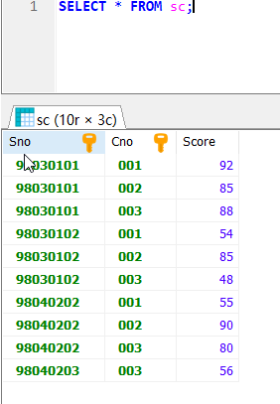
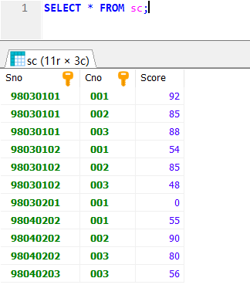
结果截图
执行前：
执行后：

Slide 80
定界符与DELIMITER命令
DELIMITER // 语句的作用是
将MySQL的结束符设置为//，因为MySQL默认的语句结束符为分号“;”。为了避免与存储过程中SOL语句结束符相冲突，需要使用DELIMITER改变存储过程的结束符，并以“END//”结束存储过程。存储过程定义完毕，再使用“DELITIMIN ;”恢复默认结束符。DELIMITER也可以指定其他符号作为结束符。

Slide 81
触发器管理
查看触发器
SHOW TRIGGERS [FROM|IN] 数据库名 [LIKE expr | WHERE expr];
例如：
SHOW TRIGGERS; #查看当前数据库中的触发器
SHOW TRIGGERS FROM mysqldemo; #查看数据库mysqldemo中的触发器
SHOW TRIGGERS FROM mysqldemo
WHERE `table` = ‘employees’; # 查看employees表的触发器
删除触发器
DROP TRIGGER [ IF EXISTS ] [数据库名] <触发器名>
例如：DROP TRIGGER before_products_update_2;
修改触发器
先删除，再重建

Slide 82
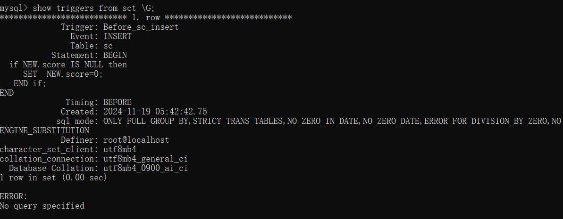

Slide 83
创建多个触发器
MySQL 5.7.2及以上的版本中可以为相同事件和操作时间创建多个触发器
表中相同事件的多个触发器，MySQL默认按创建顺序调用触发器
要更改触发器的执行顺序，需要在FOR EACH ROW之后指定FOLLOWS或PRECEDES
FOLLOWS 指在follows 后跟随的触发器之后激活当前创建的这个触发器
PRECEDES 指在precedes后跟随的触发器之前激活当前创建的新触发器

Slide 84
创建多重触发器
DELIMITER $
CREATE TRIGGER <触发器A>
[BEFORE|AFTER] [INSERT|UPDATE|DELETE] ON <表名>
FOR EACH ROW [FOLLOWS|PRECEDES] <触发器B>
BEGIN
<触发器主体>
END$
DELIMITER ;

Slide 85
触发器Trigger示例
示例一
设计一个触发器当进行Teacher表更新元组时, 使其工资只能升不能降
delimiter //
create trigger teacher_chgsal before update on teacher
for each row begin
if new.salary < old.salary then
update teacher set salary=old.salary;
end if;
end
//
delimiter ;

Slide 86
触发器Trigger示例
示例二
假设stu_sumcourse (Sno, Sname, SumCourse), SumCourse为该同学已学习课程的门数，初始值为0，以后每选修一门都要对其增1 。设计一个触发器自动完成上 述功能。
delimiter //
create trigger sumc after insert on sc
for each row begin
update stu_sumcourse set sumcourse= sumcourse+1 where sno = new.sno;
end
//
delimiter ;

Slide 87
触发器Trigger示例
示例三
假设student(Sno, Sname, Sage, Ssex, Sclass)中某一学生要变更其主码Sno的值，如使其原来的98030101变更为99030131, 此时sc表中该同学已选课记录的Sno也需自动随其改变。设计一个触发器完成上述功能
delimiter //
create trigger uptsno after update on student
for each row begin
update sc set sno= new.sno where sno = old.sno;
end
//
delimiter ;

Slide 88
触发器Trigger示例
示例四
假设student(Sno, Sname, Sage, Ssex, Sclass), 当删除某一同学Sno时，该同学的所有选课也都要删除。设计一个触发器完成上述功能
delimiter //
create trigger delsno after delete on student
for each row begin
delete from sc where sno = old.sno;
end
//
delimiter ;

Slide 89
触发器Trigger示例
示例五
假设stu_sumcourse (Sno, Sname, SumCourse), 当删除某一同学Sno时，该同学的所有选课中的Sno都要置为空值（0）。设计一个触发器完成上述功能。
delimiter //
create trigger delsno2 after delete on stu_sumcourse
for each row begin
update sc set sno="00000000" where sno = old.sno;
end
//
delimiter ;

Slide 90
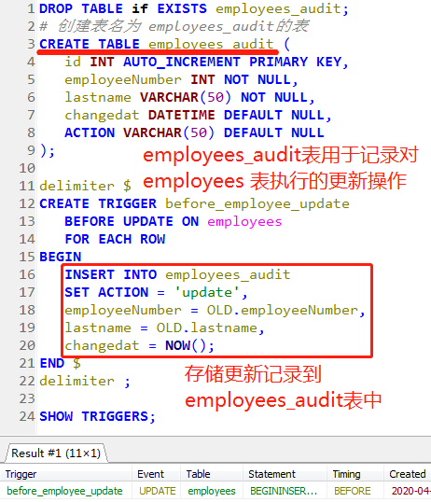
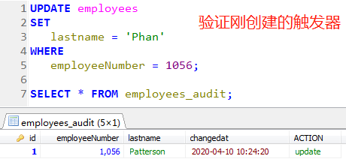
练习：触发器示例
练习：在EMP01表上建立删除触发器tr_delete_emp01，将被删除的雇员姓名及删除日期记录到表audit_delete_emp中

Slide 91
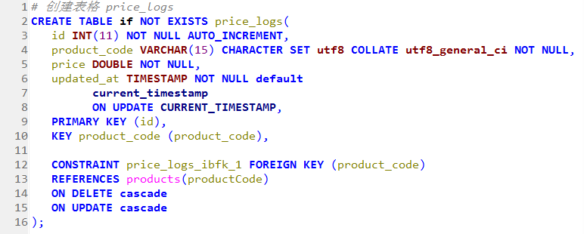
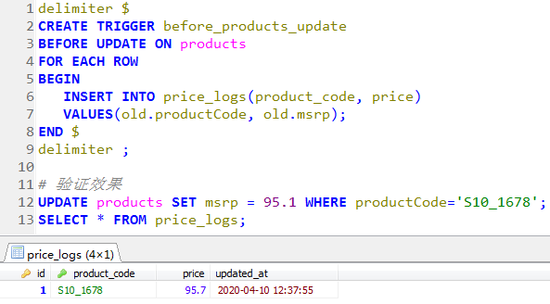
多重触发器
第一步：创建一个新表price_logs
第二步：创建表products的update触发器

Slide 92
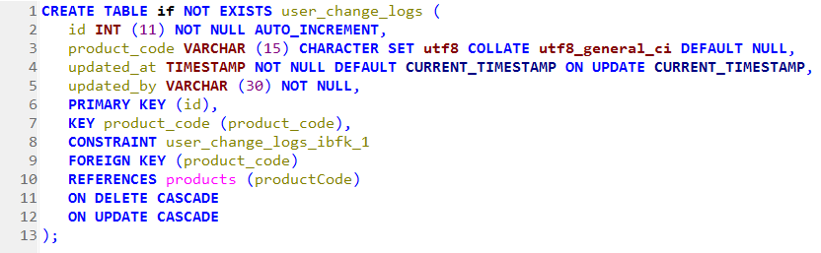
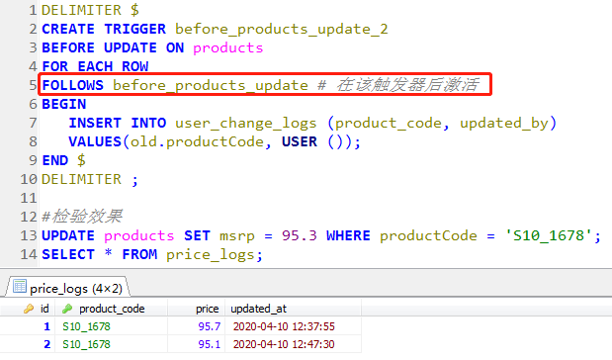
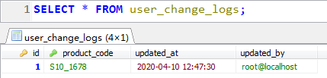
多重触发器
第一步：创建一个新表user_change_logs
第二步：创建表products的第2个update触发器
第三步：查看第2个触发器产生的结果

Slide 93
利用数据字典查看触发器
在MySQL中，所有触发器的定义都存储在INFORMATION_SCHEMA数据库下的TRIGGERS表中。
查看给定数据库中的触发器
查看数据库中特定表的触发器
SELECT *
FROM information_schema.triggers
WHERE trigger_schema = '数据库名';
SELECT *
FROM information_schema.triggers
WHERE trigger_schema = '数据库名'
AND event_object_table = '表名';

Slide 94
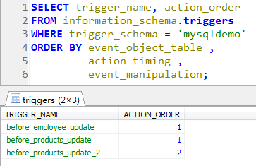
查看触发器执行顺序
SHOW TRIGGERS语句不能看到表中针对相同事件和操作的触发器被激活的顺序
要查看激活顺序，就需要查询information_schema数据库的triggers表中的action_order列
例如：

Slide 95
定义触发器(续)
［例1］ 定义一个BEFORE行级触发器，为教师表Teacher定义完整性规则“教授的工资不得低于4000元，如果低于4000元，自动改为4000元”。
CREATE TRIGGER Before_Sal _ Insert_Or_Update
BEFORE INSERT OR UPDATE ON Teacher
/*触发事件是插入或更新操作*/
FOR EACH ROW /*行级触发器*/
BEGIN /*定义触发动作体，是PL/SQL过程块*/
IF (new.Job='教授') AND (new.Sal < 4000) THEN
new.Sal :=4000;
END IF;
END;

Slide 96
定义触发器（续）
[例2]当对表SC的Grade属性进行修改时，若分数增加了10%则将此次操作记录到下面表中：
SC_U（Sno, Cno, Oldgrade, Newgrade）
其中Oldgrade是修改前的分数，Newgrade是修改后的分数。
CREATE TRIGGER SC_T
AFTER UPDATE OF Grade ON SC
FOR EACH ROW
BEGIN
IF (New.Grade >= 1.1*Old.Grade) THEN
INSERT INTO SC_U(Sno,Cno,OldGrade,NewGrade)
VALUES(Old.Sno, Old.Cno, Old.Grade, New.Grade)
END IF
END

Slide 97
定义触发器（续）
[例3] 将每次对表Student的插入操作所增加的学生个数记录到表StudentInsertLog中。
CREATE TRIGGER Student_Count
AFTER INSERT ON Student
/*指明触发器激活的时间是在执行INSERT后*/
REFERENCING
NEW TABLE AS DELTA
FOR EACH STATEMENT
/*语句级触发器, 即执行完INSERT语句后下面的触发动作体才执行一次*/
INSERT INTO StudentInsertLog (Numbers)
SELECT COUNT(*) FROM DELTA

Slide 98
定义触发器(续)
［例4］定义AFTER行级触发器，当教师表Teacher的工资发生变化后就自动在工资变化表Sal_log中增加一条相应记录
首先建立工资变化表Sal_log
CREATE TABLE Sal_log
(Eno NUMERIC(4) references teacher(eno)，
Sal NUMERIC(7，2)，
Username char(10)，
Date TIMESTAMP
)；

Slide 99
定义触发器(续)
[例4]（续）
CREATE TRIGGER After_Sal _Insert
AFTER INSERT ON Teacher /*触发事件是INSERT*/
FOR EACH ROW
BEGIN
INSERT INTO Sal_log VALUES(
new.Eno，new.Sal，USER( )，NOW( ) );
END;

Slide 100
定义触发器(续)
[例4]（续）
CREATE TRIGGER After_Sal_Update
AFTER UPDATE ON Teacher /*触发事件是UPDATE */
FOR EACH ROW
AS BEGIN
IF (new.Sal <> old.Sal) THEN INSERT INTO Sal_log VALUES(
new.Eno，new.Sal，USER()，NOW());
END IF;
END;

Slide 101
5.6.2 激活触发器
触发器的执行，是由触发事件激活的，并由数据库服务器自动执行
一个数据表上可能定义了多个触发器
同一个表上的多个触发器激活时遵循如下的执行顺序：
（1） 执行该表上的BEFORE触发器；
（2） 激活触发器的SQL语句；
（3） 执行该表上的AFTER触发器。

Slide 102
激活触发器(续)
［例5］执行修改某个教师工资的SQL语句，激活上述定义的触发器。
UPDATE Teacher SET Sal=800 WHERE Ename='陈平';
执行顺序是：
执行触发器Insert_Or_Update_Sal
执行SQL语句“UPDATE Teacher SET Sal=800 WHERE Ename='陈平';”
执行触发器Insert_Sal；
执行触发器Update_Sal

Slide 103
第五章 数据库完整性
5.1 实体完整性
5.2 参照完整性
5.3 用户定义的完整性
5.4 完整性约束命名字句
*5.5 域中的完整性限制
5.6 触发器
5.7 小结

Slide 104
5.7 小结
数据库的完整性是为了保证数据库中存储的数据是正确的
RDBMS完整性实现的机制
完整性约束定义机制
完整性检查机制
违背完整性约束条件时RDBMS应采取的动作

